Slide 1
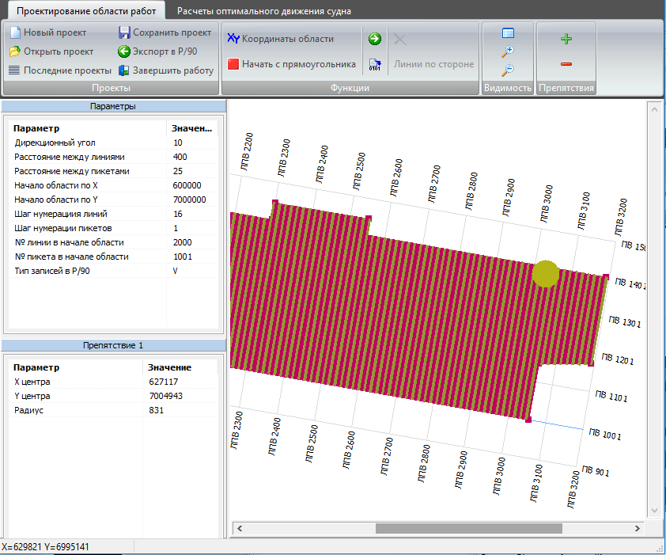
ГеоСейсКонтроль - Море
Программный комплекс, предназначенный для планирования, проектирования, ведения базы данных о ходе проекта, статистического анализа и автоматической подготовки отчётности для морских геофизических и инженерных работ.
Модуль проектирования области работ и расчета движения судна.
При проектировании обеспечивает загрузку и редактирование границ области работ и эксклюзивных зон, выполняет автоматическую прокладку линий, в том числе, позволяя выбрать сторону границы области. При редактировании возможно задание точных значений координат вершин, длин и углов наклона сторон. Выполняет создание файла-преплота в формате P/90.

Slide 2
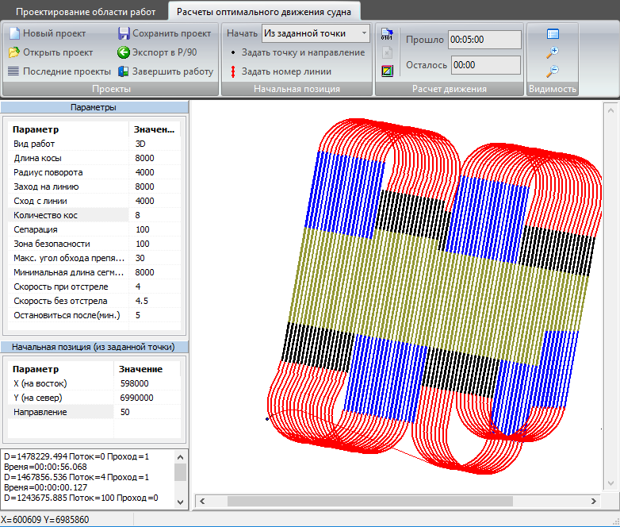
При расчете строит оптимальные траектории движения судна и оптимальный порядок отработки линий. Учитывает маневры при обходе препятствий, автоматически рассчитывает время работ. Позволяет выбрать точку начала расчета или конкретную линию. Предлагает несколько алгоритмов прохода площади работ, высчитывает время, необходимое на проведение работ.
Модуль ведения отчетных данных во время морских работ.
Предназначен для сбора и хранения данных в ходе ведения геофизических морских работ и инженерно-геологических исследований. Предоставляет удобный интерфейс для ввода ежедневной информации о проведенных работах и сопутствующей информации. Автоматически составляет отчеты о работах, включая в них накопленную статистику с момента начала работ.. Выполняет загрузку данных P1/90, получаемых в процессе сейсморазведочных работ, выводит реальные данные на карты местности и выполняет построение карт кратности, обеспечивая контроль качества работ. Таблицы, графики и карта местности обеспечивают наглядное представление информации и помогают контролировать ход работ.

Slide 3
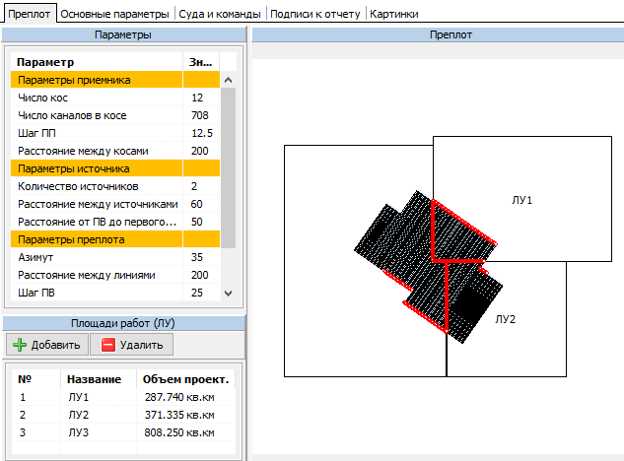
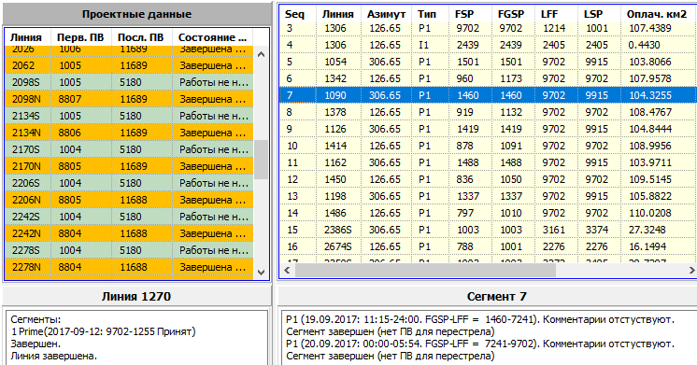
При подготовке к работам ведется загрузка преплота, карты работ, параметров необходимых для расчетов, данных используемых в генерируемых отчетах, в том числе изображений логотипов, копий подписей и произвольных картинок..
Программа позволяет вести расчеты по нескольким участкам, распределяя объемы дневных работ в соответствии с картами лицензионных участков.

Slide 4
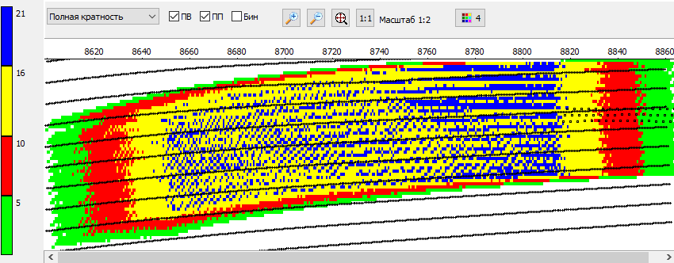
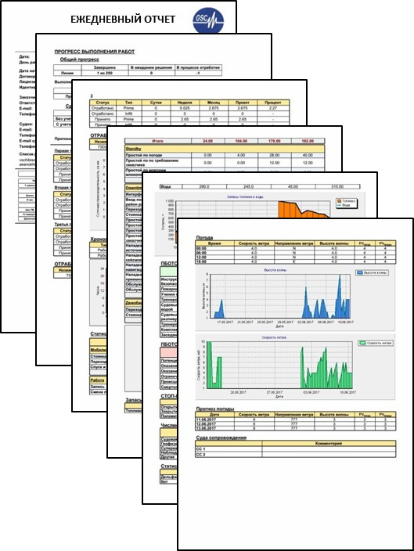
Табличное представление данных дает полное представление о проведенных и предстоящих работах, показывает состояние по всем линиям преплота и отработанным сегментам, позволяет сопоставить получаемые данные с проектными.
Импорт файла P1/90 позволяет построить карту кратности и оценить результаты отработки сегмента, с которым связан этот файл:
Кроме данных непосредственно по проведенным работам программа позволяет включать в отчет данные по технике безопасности, по расходам и запасам топлива и воды, данные наблюдений за морскими млекопитающими, текущее состояние и положение судна, погодные условия , произвольные, но структурированные комментарии.
Все данные по работам хранятся в базе данных проекта, что позволяет сгенерировать отчет за любой прошедший день. Отчеты содержат таблицы с данными статистики и анализа, графики и диаграммы. Имеется возможность их настройки в соответствии с требованиями заказчика работ.
ЗАО НПЦ "ГеоСейсКонтроль"
115114, г. Москва,
ул. Дербеневская, д.20 стр. 16, подъезд 3
+7 (495) 123-39-70, +7 (495) 123-39-00
info@geoseiscontrol.ru
www.geoseiscontrol.ru

